Slide 1
Governo do Estado de São Paulo
Secretaria de Desenvolvimento Social
Gabinete
Secretária
LAURA MULLER MACHADO
CONSELHOS
CONSEAS
CONDECA
IDOSO
Secretária Executiva
Nayra Karam Moysés
Chefe de Gabinete
Paola Forjaz
Coordenadorias
CGE-Coordenadoria de Gestão Estratégica
CDS-Coordenadoria de Desenv.Social
CAS-coordenadoria de Ação social
Coordenadorias
COED-Coord. Política Sobre Drogas
COSAN-Coord.Seg.Alimentar e Nutricional
CAFC-Coord.Adm.Fundos e Convênios
Departamentos
DRH-Depto Recursos Humanos
DCI-Depto Comun. Institucional
DA-Departamento de Administração
DNI-Depto de Normatiz.e Informática
EDESP
Escola de Desenvolvimento Social
26 DRADS
O quadro atual da SEDS é de 230 servidores na SEDE e 175 nas regionais.

Slide 2
Governo do Estado de São Paulo
Secretaria de Desenvolvimento Social
‘
ORGANOGRAMA DRH
Departamento de Recursos Humanos
BENEDITO DO NASCIMENTO
Diretor Técnico III
Assessoria Técnica
MARIA LUCIA
Obrigação de fazer, Processos, Tribunal.
Centro de Gestão de Pessoal - CGP
Diretor Téc.II – CELIA
EQUIPE: Célia, Ana Maria, Elisabeth, Fernanda, Ligia, Selma e Wanda
Centro de Desenvolvimento de Pessoal -CDP
Diretor Téc.II – CLAUDIA
EQUIPE: Cláudia e Sandy

Slide 3
DRH - ATRIBUIÇÕES
Atribuições CGP: | Atribuições CDP:
- Nomeações, Exonerações e Publicações em Diário Oficial; - Aposentadoria, contagem de tempo, certidões, concessão de adicionais, sexta parte, Licença Prêmio; - Atualização da ficha 100, atendimentos, malotes, Cadastro Iamspe; - Folha de pagamento, Lançamentos WEB, Substituições, férias, tribunal, Siscaweb, Audesp,Quadro de pessoal; - Lançamento de frequência e vantagens, de todos os servidores da SEDS; - Licença prêmio, atualização de prontuários, PDI, Progressão, Incorporações; - Atendimentos, malote, arquivo, prontuários, crachá. | - Gestão do benefício vale-refeição: gestão do contrato, consolidação das informações para pagamento e lançamento em sistema, interlocução com os beneficiados e providências em relação aos cartões magnéticos; - Apoio na gestão do vale-alimentação: interlocução com os beneficiados e com a SEFAZ; - Gestão do Programa de Estágio: gestão do contrato com a empresa prestadora de serviço (CIEE), gestão das vagas de estágio, processo seletivo, contratação dos estagiários e gestão dos contratos, interlocução com os supervisores e estagiários (apoio no desempenho do estudante e mediação de conflitos), consolidação das informações para pagamento e lançamento em sistema (bolsa-auxílio); - Gestão do Concurso de Promoção por Merecimento da Seds; - Gestão do Cuidado: ações de qualidade de vida e saúde mental (lives, grupos de escuta e acolhimento, campanha de vacinação, apoio aos servidores enlutados e com licença saúde), articulações para parceria, encontros e reuniões de apoio às equipes da Seds, - Organização das capacitações do DRH, em parceria com a Edesp; - Participação no Núcleo de Educação Permanente; - Organização e planejamento das pesquisas/formulários enviadas aos servidores; - Gestão do repositório do DRH na intranet

Slide 4
A vida do servidor inicia com sua nomeação no Diário Oficial
1º ANO
5/10/15 ANOS
Elabora-se termo de posse, título de nomeação demais documentos para prontuário. Solicita senha de acesso WEB, email, crachá, folha de frequência e demais acessos necessários ao trabalho
Com 5 anos, conceder 1 ATS, que é 5% de aumento do salário. Verificar a frequência anual, elaborar apostila de concessão, preenchendo a ficha 101, considerando 1.825 dias frequente. Após publicar, lançar em folha.
Elaborar certidão de averbação de 90 dias de LP. Não pode ter mais que 25 impedimentos ou falta injustificada. Publicar e colocar no processo de LP. Proceder a cada 5 anos.
Ao final do primeiro ano, adquire direito a férias. Elaborar a ficha 100, onde consta a frequência do ano inteiro, deixando no prontuário para fins de consulta .(Modelo)
10 min
20 ANOS
30 anos -pré aposentadoria
Com 20 anos, adquire-se a 6ª parte dos vencimentos.
Elabora-se apostila de concessão, envia para a
fazenda pagar.
Até aqui, o prontuário (PUCT) deve conter todas as apostila de ATS, sexta parte e as incorporações.
Concessão de
aposentadoria/abono de permanência
LC 1354/06/03/2020
LC 1361/2021
A cada 5 anos, proceder desta forma

Slide 5
ADICIONAL POR TEMPO DE SERVIÇO
Os servidores Efetivos / Lei 500/78 e em Comissão terão direito a Concessão de Adicional por Tempo de Serviço a cada 05 ( cinco) anos ou seja a cada 1.825 dias de efetivo exercício.
Ausências descontáveis:
Faltas Justificadas.
Faltas Injustificadas.
Faltas Médica.
Licença Saúde
Licença p/ pessoa da Família.
Licença S/ vencimentos.
Parecer Jurídico NDP nº 278/2021, desconto referente ao período de 27/05/2020 à 31/12/2021 ( COVID).
Os servidores que ingressarem ou vierem a ingressar no serviços público Estadual sob o regime estatutário ( Efetivos / Lei 500/74 e Comissionados) terão contado, para fins de Adicional e Sexta - Parte, o tempo de serviço prestado ao Estado ou suas autarquias ( Exceto CLT.).
Deverá ser feita a ficha 101 de acordo com as fichas 100 do prontuário, providenciar a elaboração da Apostila e publicar .
Observando em cada cargo a fundamentação Legal.

Slide 6
MODELO -FICHA 100

Slide 7
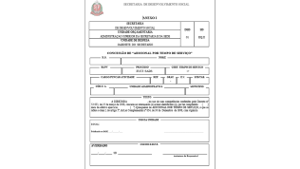
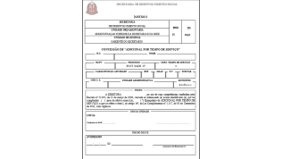
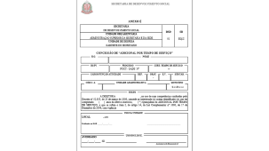

Slide 11
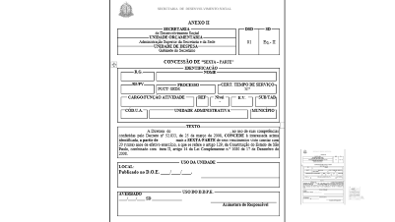
CONCESSÃO DE SEXTA – PARTE
O Servidor terá direito a concessão da Sexta Parte dos vencimentos ao completarem os 20 anos de Efetivo exercício, sendo a concessão na mesma data do 4º ATS ( Adicional por Tempo de Serviço).

Slide 12
ABONO DE PERMANÊNCIA
1- O abono de permanência, previsto no § 19 do artigo 40 da Constituição
Federal de 1988, modificado pela EC. nº 41 de 19 publicada no D.O.U.
de 31/12/2003, Constituição Estadual / 1989 e LC. 1.361/2021.
2- O abono de permanência será concedido aos servidores titular de cargo Efetivo que complete todas as exigências para aposentadoria voluntária, e que opte por permanecer em atividade, poderá fazer jus ao Abono Permanência, mas dependerá de autorização e disponibilidade orçamentária.
3- O Abono Permanência será INDEVIDO para os cargos sujeitos ao regime de extinção na vacância, bem como para os cargos de classes em que não exista necessidade de retenção de servidores, de acordo com o artigo 28, § 6º da LC. 1.361/2021.
4- O Abono Permanência terá validade de 12 (doze) meses correspondente ao ano civil e dependendo da necessidade do servidor e o valor deverá ser calculado em 25%, 50%, 75% ou 100% do valor da contribuição previdenciária, de acordo com o estabelecido na LC.1.361/2021.

Slide 13
LICENÇA PRÊMIO
CONCEITO
Como prêmio de assiduidade, os servidores terão direito a 90 ( noventa) dias de licença em cada período de 5 ( cinco ) anos de exercício, desde que não tenham sofrido qualquer penalidade administrativa ( Lei 10.261/68-Art.209 ).
O período de licença – prêmio é considerado de efetivo exercício para todos os efeitos legais ( Lei 10.261/68).
CRITÉRIO DE CONCESSÃO
O servidor deixará de ter direito à licença prêmio, se tiver no período de 5 ( cinco ) anos, ultrapassado 25 ( vinte e cinco ) dias de ausência, LC.1.361/21.
* faltas abonadas ( revogado LC. 1.361/2021).
* faltas justificadas
* falta Médica
* licença para tratamento de saúde
* licença para tratamento em pessoa da família
A falta INJUSTIFICADA, é considerada penalidade administrativa, e interrompe o período quinquenal para fins de licença prêmio.
A averbação da Licença Prêmio deverá ser publicada no DOE. após a elaboração da Certidão.
Art. 214 da Lei 10.261/68,a fruição da licença deverá ser requerida e aguardada em exercício a publicação da Autorização para o início do gozo.
Se não for iniciado o gozo no prazo de 30 ( trinta) dias, será necessário nova publicação ( mediante novo requerimento).
Os servidores que ingressarem ou vierem a ingressar no serviços Público Estadual sob o regime estatutário terão contado, para fins de licença -
Prêmio, o tempo de serviço prestado ao Estado ou suas autarquias, ainda que sob regime estatutário ( Exceto CLT.) e condicionada a contagem dos requisitos exigidos pelos artigo os 209 e 210 da Lei 10261/1968 e L.C. 1.361/2021, excluídos os períodos anteriores a 05/10/1988 ( Súmula 21 PGE. DOE de 27/09/95).

Slide 14
A Licença Prêmio, cujo o gozo vier a ser interrompida em face da concessão de Licença Gestante, tem a possibilidade de fruição dos dias remanescentes após o termino da Licença Gestante. ( Parecer CJ/SGCE nº 75/2002).
Os funcionários que vierem a requerer Aposentadoria, com Licença Prêmio averbadas até 31/12/1985, poderão requerer juntamente com o pedido de Aposentadoria, a indenização da Licenças que não tenham sido utilizadas para outro efeito legal ( Decreto nº 25.013/1986).
De acordo com a LC. 1048/2008, com o pedido de passagem para à
Inatividade, deverá ser usufruído os saldos restantes de Licença Prêmio, caso contrário implicará na perda do direito.
Os herdeiros de servidores públicos, da Administração Direta ou de Autarquias, fica assegurado o direito de pleitear o pagamento dos períodos de licença prêmio averbadas e não usufruídas (Art.1º do Decreto nº44.722/2000)
A solicitação deverá ser feita mediante requerimento a ser formulado dentro de 90 ( noventa ) dias , a contar da data do falecimento do servidor.
O servidor que no exercício do cargo for Aposentado e estiver nomeado em cargo comissionado e que não tenha interrupção de exercício, poderá computar o tempo de serviço prestado no cargo no qual aposentou- se para completar o quinquênio aquisitivo de licença Prêmio, a ser gozada em decorrência do exercício do cargo em comissão ( D.N.G. de 03 – DOE. 04/04/1974 e Despacho do Governador de 15/10/01- DOE. 16/10/01).
DESPACHO NORMATIVO DO GOVERNADOR
Os servidores admitidos nos termos da Lei 500/74, passam a fazer jus a Licença Prêmio e Sexta Parte, de acordo com DNG de 22, publicado no DOE. 23/11/2011.
Os blocos de Licença Prêmio e Sexta Parte, devem ser concedidos a partir de 05/10/1988 data da Constituição Federal.

Slide 15
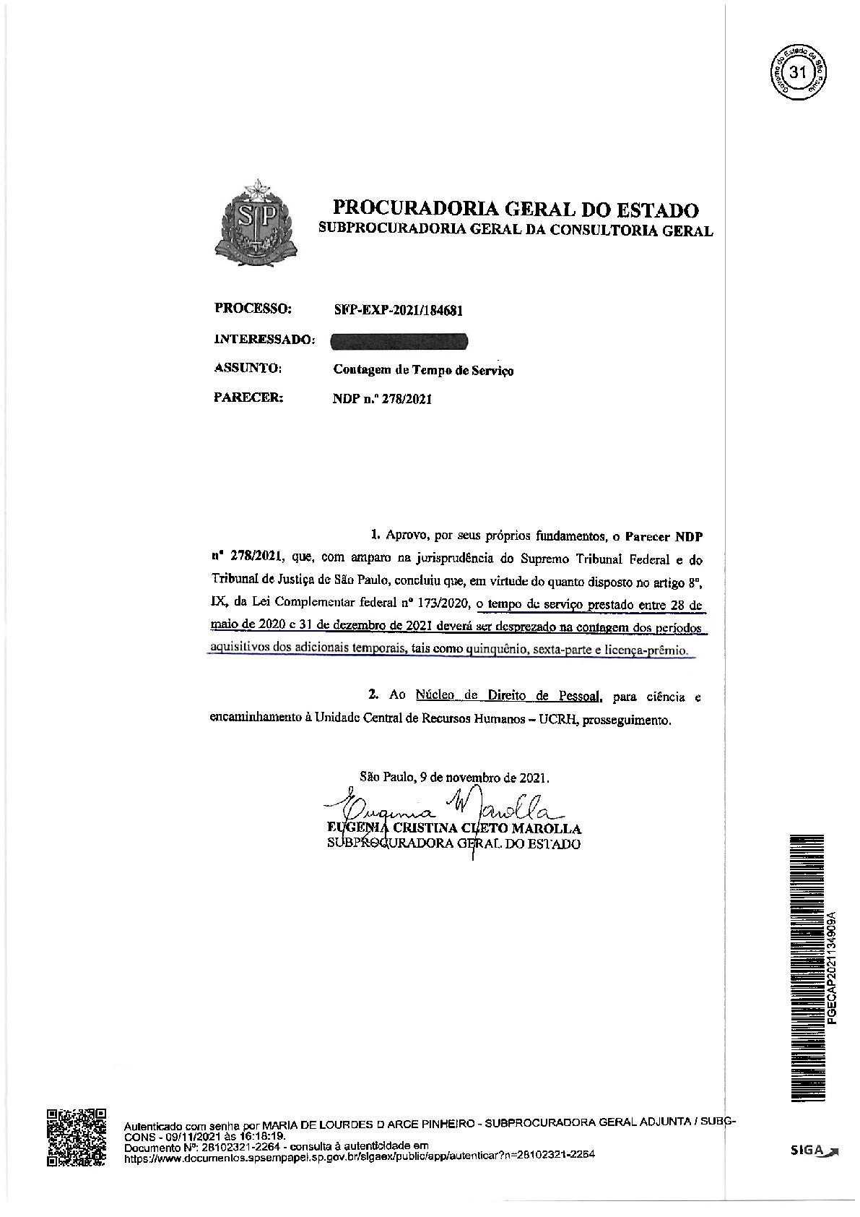
Parecer referencial

Slide 16
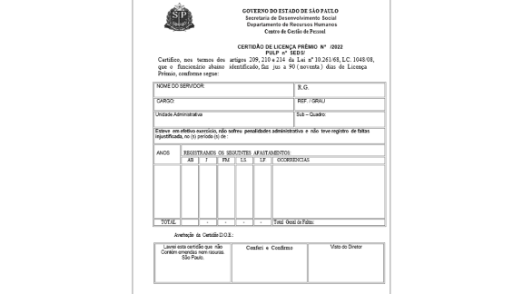
Modelo Certidão de Licença Prêmio

Slide 17
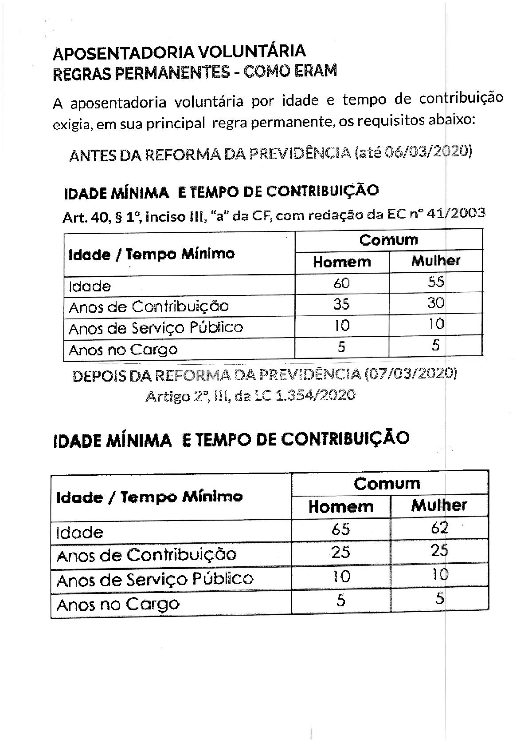
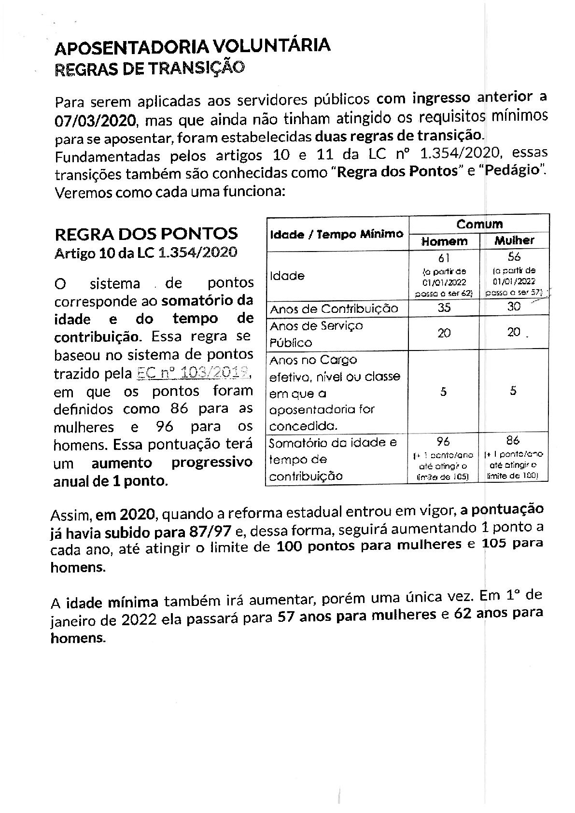
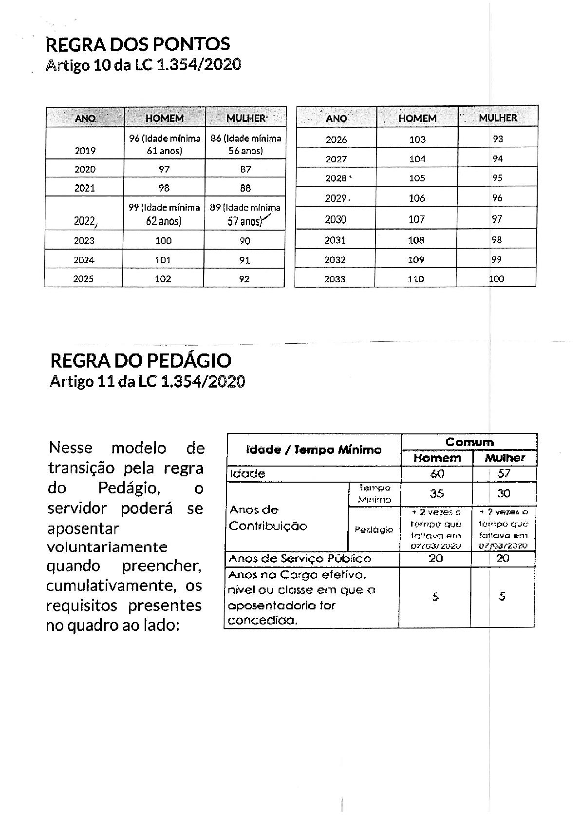
Novas regras de Aposentadoria

Slide 18
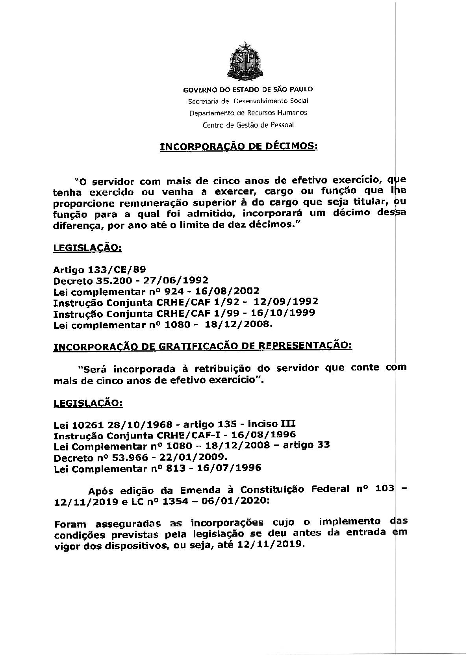
Incorporação de Décimos e Gratificação

Slide 19
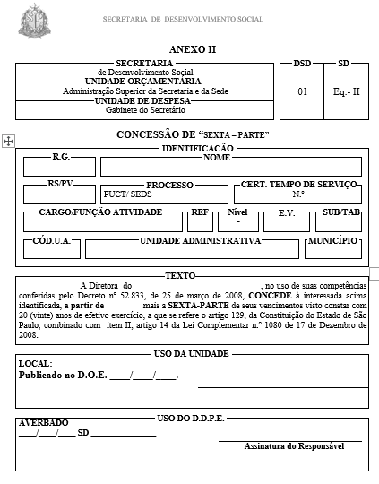


Slide 20
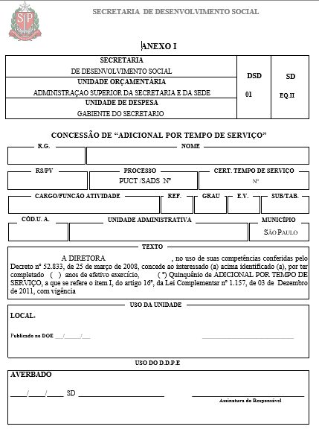

Slide 21
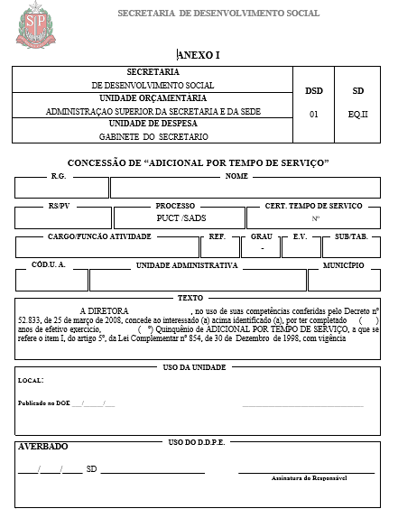

Slide 22
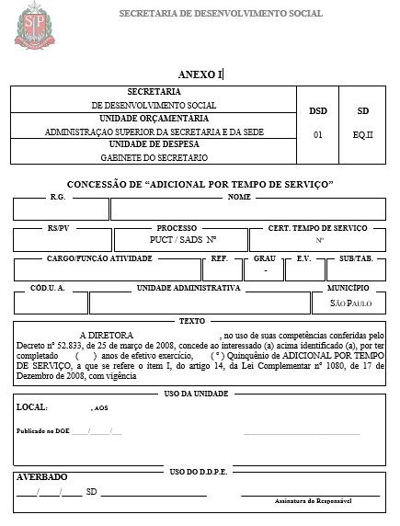

Slide 23
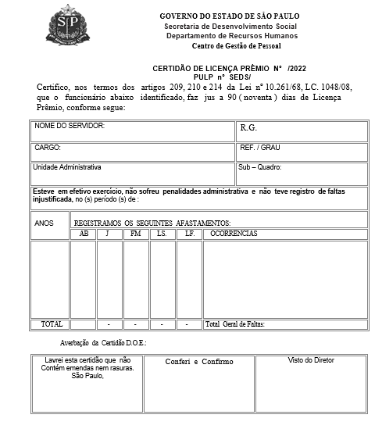

Slide 24
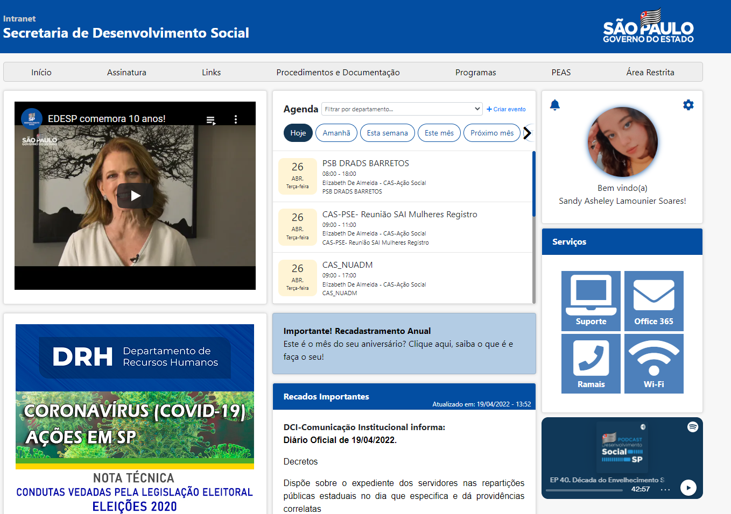
VÍDEO

Slide 25
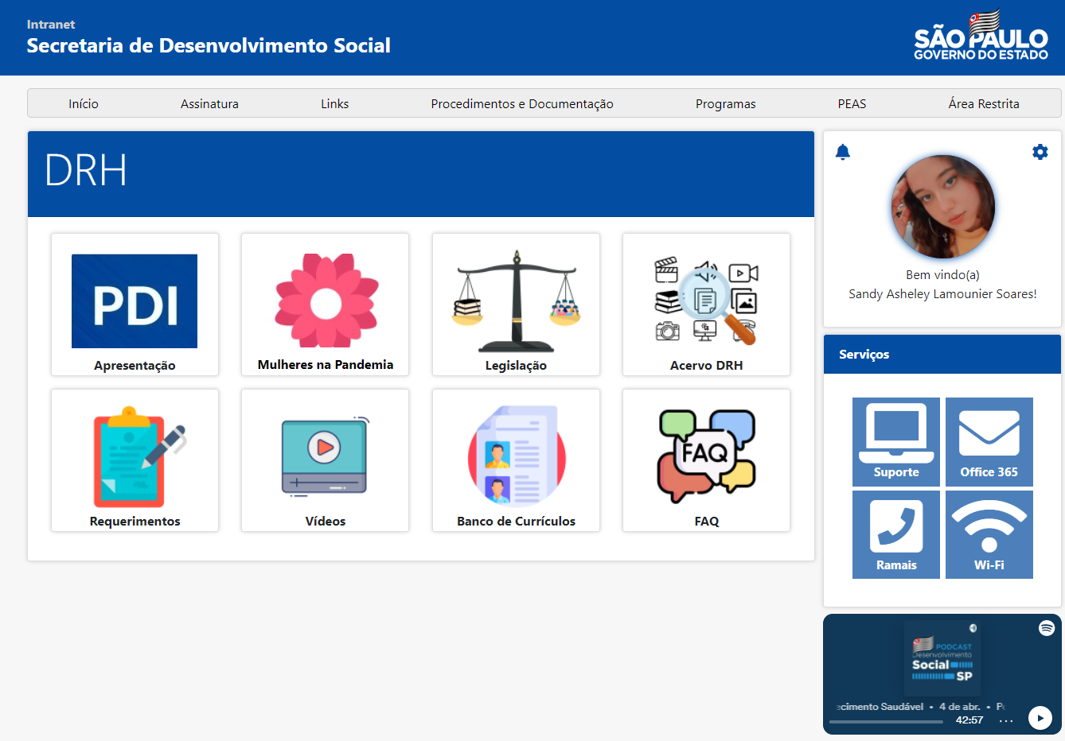

Slide 26
Agradecemos a sua participação! Departamento de Recursos Humanos - DRH

